Slide 1
Åarjelsaemien mubpiengïeline
- Baakoej minngiegietjieh geerve,
Masterexamen 2018, Umeå universitet, Institutionen för språkstudier
Notes:
Arbeider på Nasjonalt senter for samisk i opplæringen under Samisk høgskole, Saemien lohkemejarnge, avd. Elgå.
Skal presentere min Masteroppgave fra 2018.
I og med at vårt senter arbeider med lese- og skriveopplæring, så var det relevant å se på andrespråksopplæringa i sørsamisk.
Jeg har også vært lærer i barne- og ungdomsskolen i flere år, samt prosjektleder for Sametingets språkmotiveringsprosjekt. Valget om å skrive om andrespråksopplæring var derfor «opplagt» for mitt vedkommende. Jeg ønsket å gjøre masteroppgaven så matnyttig som mulig for sørsamisk språkopplæring både i skolen og barnehagen.

Slide 2
Åeniedimmieh
G1 voestesgïele
G2 mubpiengïele
UG universelle grammatihke

Slide 3
Åarjelsaemien mubpiengïeline
Hypotese jïh goerehtimmien gyhtjelassh
Goerehtimmien vuekie
Goerehtimmien lïhtsegh
Guktie tjïrrehtamme
Goerehtimmien illeldahkh
Objeektem mïerhkesjidh
Guktie aevhkine sjïdtedh G2-åarjelsaemien lohkehtimmesne
Konklusjovnh

Slide 4
Hypotese
Bottleneck-hypotesen mietie
im badth vïenhth G2-lïerijh buerebh jallh seamma illeldahkh åadtjoeh referansedåehkeste. (90-99% gosse grammatiske goerehtimmieh vaestiedieh, (Thornton jïh Wexler (1999))
dah G2-lïerijh mah guhkiem saemien gïelem lohkeme buerebh dam morfologijem haalvah enn dah G2-lïerijh mah åeniehkåbpoe lohkeme

Slide 5
Goerehtimmien gyhtjelassh
Naaken dejtie:
Mejtie G2-lïerijh objeekti kasush eensilaakan haalvah
Mejtie daaroengïele saemiengïelem tsavtsa, gusnie dah gïeli funksjonelle morfologije joekehtedtieh duhtie mubpeste
Guktie dah illeldahkh daehtie tjaalegistie aevhkine sjidtieh G2-åarjelsaemien lohkehtimmesne

Slide 6
Funksjonelle morfologije
Funksjonelle morfologiske joekehtassh saemien jïh daaroen gaskem:
Manne gærja-m lohk-i-m.
Jeg leste en bok.
Manne lohkedh Prt Art gærja
«Manne gærjam lohkim.»
Objeekti suffiksh saemien: -m, -h, - ide, -jde, -idie

Slide 7
Funksjonelle morfologije
Vihkeles syntaksese, semantihkese jïh pragamtihkese
Vihkeles jis edtja guarkedh
Åarjelsaemien Daaroen

Slide 8
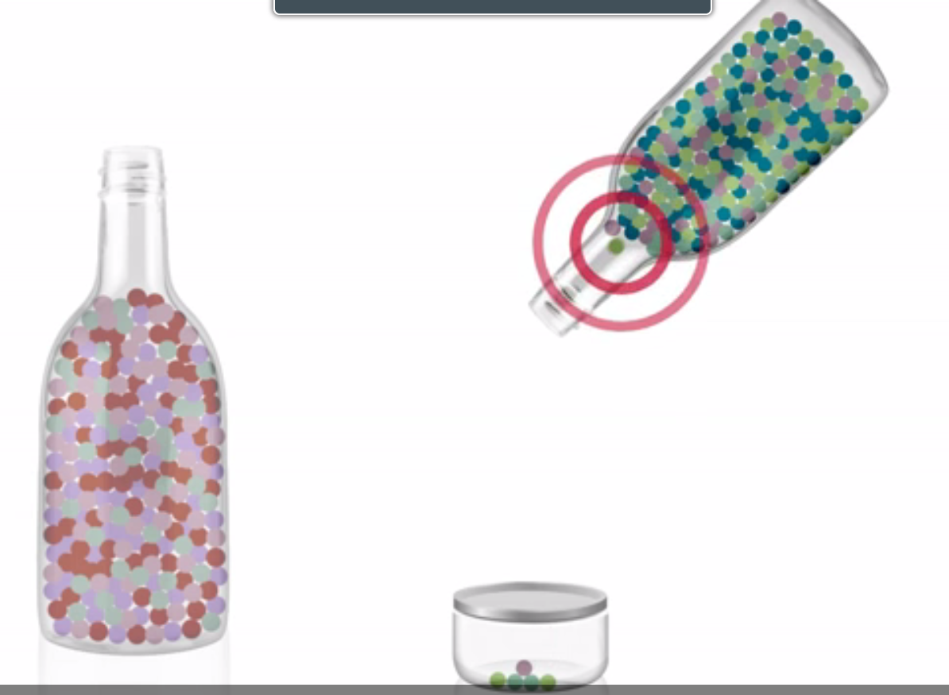
Bottleneckhypotese
Slabakova (2016) Bottleneckhypotesem evtiedamme
Gellie hypotesh jïh teorijh dïsse tjöönghkeme
Funksjonelle morfologije haastadihks seamma saaht G2-gïele
G1-gïele G2-gïelem tsavtsa
G2-grammatihke: UG + G1 + G2
Gosse G2:m nuhtjedh boehtelem gupmehte, pryövoe nuekies boehtelistie mïernjedh
Funksjonelle morfologijen namhtah ij mubpie gïele buajhkoes sjïdth
G2
G1
Grammatical Bottleneck
Grammatical/ Functional Morphemes
Gaaltije: https://www.futurelearn.com/courses/understanding-language/0/steps/4144

Slide 9
Bottleneckhypotese
Dan åvteste syntakse universelle, dellie ij geerve G2-gïelen komplekse struktuvrh jïh sisvegem guarkedh jis G2-lïerijh dam funksjonelle morfologijem leah vejtiestamme
Juktie syntaksem jïh goerkesimmiem vejtiestidh, dellie G2-lïerijh tjiehtieh boehteletjovven (Bottleneck:n) baaktoe jaksedh

Slide 10
Goerehtimmien lïhtsegh
Referansedåehkie: 2
Aaltere: bijjelen 60 jaepieh
G1-gïele: saemien aerpiegïeline
Goerehtimmiedåehkieh 1-3: n=9 (10) nöörjen jïh sveerjen raedteste
Aaltere: 18-60 jaepiej gaskem (bijjelen 60 jaepieh)
G1-gïele: daaroen (N+Sv)
G2-gïele: saemien

Slide 11
Goerehtimmien lïhtsegh
Goerehtimmiedåehkie 1 (GD 1) : n=3
Saemien 10-13 jaepieh lohkeme, aaj ööhpehtimmiegïeline måedtine faagine
Goerehtimmiedåehkie 2 (GD 2): n=5
Saemien 8-13 jaepieh lohkeme, faagine
Goerehtimmiedåehkie 3 (GD 3): n=1
Saemien unnebe goh 5 jaepieh lohkeme, faagine

Slide 12
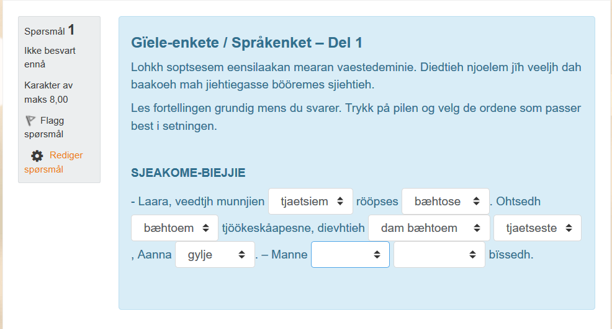
Lïerehtimmie 1 Clozetest
17 direkte objeekth
(19 subjeekth – verbaalh)
18 distraktovrh
[tjaetsieh, tjaetsie, tjaetsiem, tjaatsan]
[bæhtose, bæhtoe, bæhtoem, bæhtoeh]

Slide 13
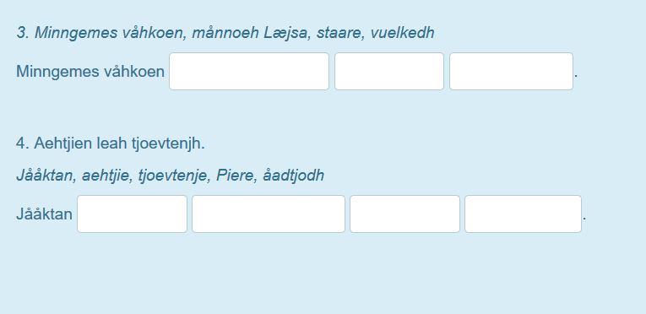
Lïerehtimmie 2 Produksjovnelïerehtimmie
11 lïerehtimmieh
10 direkte objeekth
(Minngemes våhkoen månnoeh Læjsah staarese vöölkimen.)
=>
Jååktan aehtjie tjoevtenjidie Piereste åadtjoeji.

Slide 14
Goerehtimmien illeldahkh
Direkte objeekth mïerhkesjidh

Slide 15
Direkte objeekth mïerhkesjidh
Diagramme 4.1. Diagrammebïhkedimmie: GD = Goerehtimmiedåehkieh 1-3; (n=9/7) = Lïerehtimmie 1 uktsie lïhtsegh jïh Lïerehtimmie 2 tjïjhtje lïhtsegh; RD = referansedåehkie

Slide 16
Direkte objeekth mïerhkesjidh
77%
Diagramme 4.2. Diagrammebïhkedimmie: GD = Goerehtimmiedåehkie; RD = referansedåehkie; Direkte objeekte 1 = voestes lïerehtimmesne; Direkte objeekte 2 = mubpene lïerehtimmesne

Slide 17
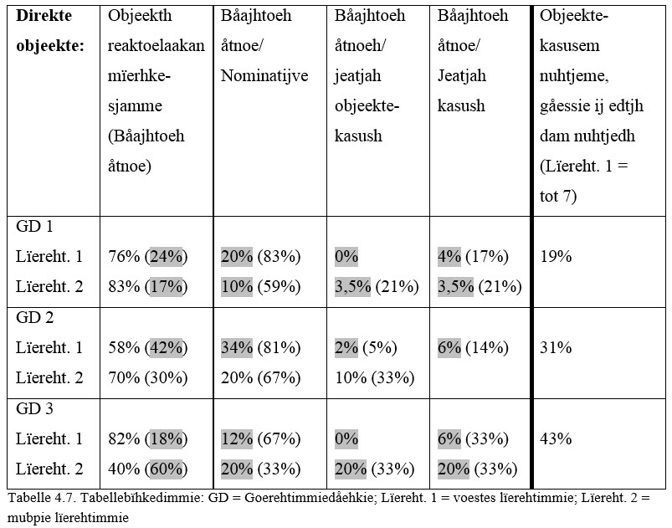
Direkte objeekth mïerhkesjidh

Slide 18
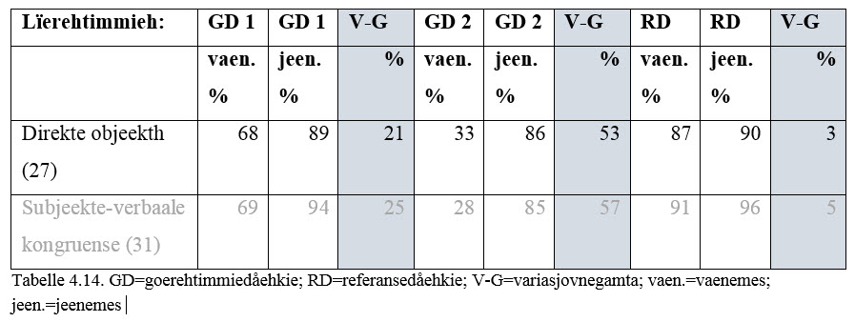
Variasjovnegamta

Slide 19
Åarjelsaemien mubpiengïeline
Konklusjovnh
G2-lïerijh objeekti kasush haalvah, 69% (bijjelen 50%)
Daaroengïele saemiengïelem tsavtsa. G2-lïerijh åajaldehtin objeekth mïerhkesjidh (gosse båajhtoeh: ~nominatijvh nuhtjin)
Eah badth G2-lïerijh referansedåehkien (89%)/G1-daltesem jaksh (>= 90%)
Såemies G2-lïerijh mahte G1-daltesem jakseme, jalhts eah leah seamma stinkes jïh jïebne illeldahkem vuesiehtieh referansedåehkine.
Slabakova (2016) jeahta G2-lïerijh maehtieh G1-daltesem jaksedh. Daate buerie saernie mijjide.

Slide 20
Åarjelsaemien mubpiengïeline
Konklusjovnh:
Guktie dah illeldahkh daehtie tjaalegistie aevhkine sjidtieh G2-åarjelsaemien lohkehtimmesne
Mah aelhkie lïeredh (v.g nominatijvem) namhtah lïerijidie båetieh G2-lohkehtimmesne
Mah geervebe lïeredh (v.g direkte objeektem), tjïehtebe radtjoeslaakan/ eadtjohkelaakan barkedh lohkehtimmesne
Saemien ööhpehtimmiegïeline
Funksjonelle morfologije haastadihks seamma saaht G2-gïele. Almetjen LAD:m naemhtie tseegkeme. Ij leah mijjen learohki jïh lohkehtæjjaj bieleste liejmie gan
Illeldahkh daehtie maastertjaalegistie Bottleneck-hypotesem dåarjelieh

Slide 21
Gaaltijh
Chomsky, Noam. 1981. Lectures on Government and Binding. Dordrecht: Foris.
Chomsky, Noam. 1995. The Minimalist Program. Cambridge, Mass: MIT Press.
Magga, Ole Henrik og Lajla Mattsson Magga. 2012. Sørsamisk Grammatikk, Davvi Girji AS.
Montrul, Silvina. 2016. The Acquisition of Heritage Languages, Cambridge University Press, University of Cambridge.
Slabakova, Roumyana. 2016. Second Language Acquisition, Oxford University Press.
Stauble, Anne-Marie. 1984. "A comparison of a Spanish-English and a Japanese-English second language continuum: Negation and verb morphology," in Roger W. Andersen (ed.), Second Languages: A Cross-Linguistic Perspective, pp. 323-353. Rowley, MA: Newbury House.
Thornton, Rosalyn, and Kenneth Wexler. 1999. Principle B, VP Ellipsis, and Interpretation in Child Grammar. Cambridge, Mass: MIT Press.

Slide 22

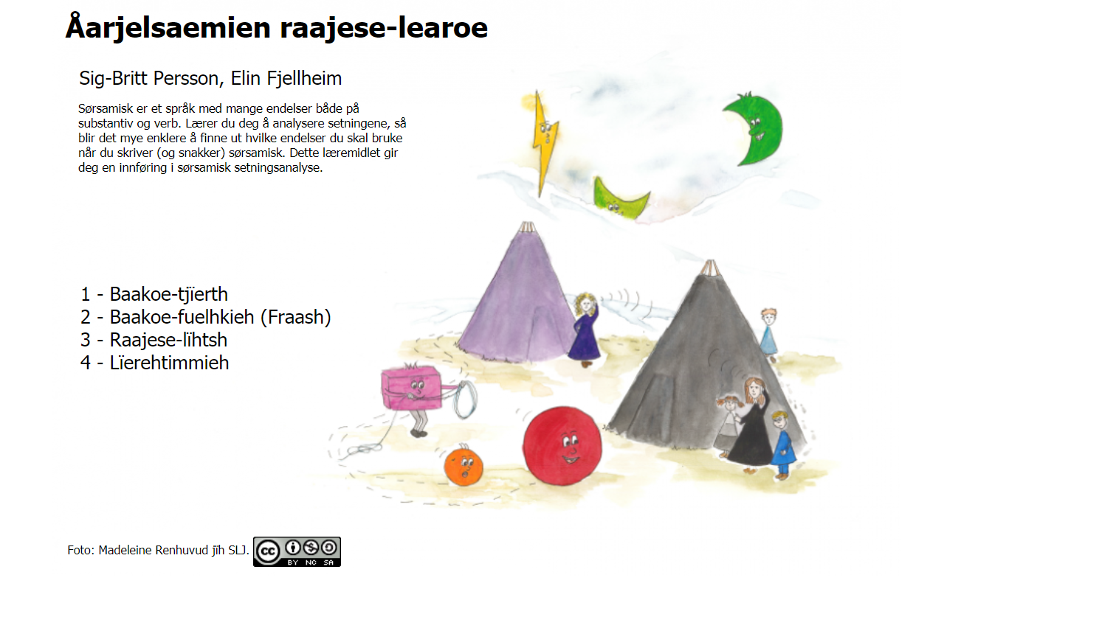

Raajeselearoe
Vil bli lansert i november 19

Slide 23
Saemien lohkemejarnge
Saemien lohkemejarnge Aktesne/Aktan/Ovttas
Sámi allaskuvla/Samisk Høgskole/Sámi University of Applied Sience

